Slide 1
Презентация по проведению месячника ГО в МАДОУ «Детский сад №49»
Группа №9

Slide 2
Отчет о проделанной работе
Воспитатели: Окулова О.В
Федорова М.В

Slide 3
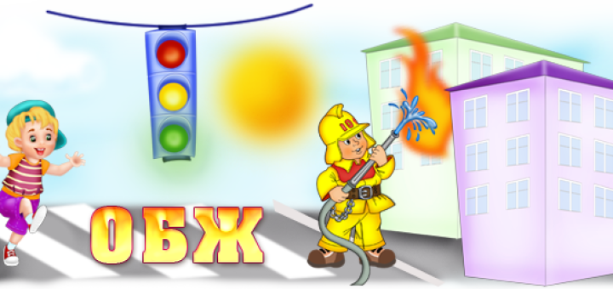
Задачи:
Обучение правилам безопасности и привитие навыков правильных действий в природе, быту, на дороге.

Slide 4
Цели:
Формирование представлений об опасных для человека и окружающего мира природы ситуациях и способах поведения в них;
Приобщение к правилам безопасного для человека и окружающего мира природы поведения;
Передача детям знаний о правилах безопасности дорожного движения в качестве пешехода и пассажира транспортного средства;
Формирование осторожного и осмотрительного отношения к потенциально опасным для человека и окружающего мира природы ситуациям.

Slide 5
Актуальность:
Взрослые заботятся о детях, любят, оберегают их, хотят, чтобы они выросли здоровыми, но к сожалению, возникают ситуации, когда ребенок остается один на один с опасностью. Одной из главных задач в системе дошкольного воспитания, является задача – сохранение и укрепление здоровья детей, а это невозможно, если ребенок не научится и не сможет распознать негативные и добрые намерения окружающих. Поэтому, работа по воспитанию у детей основ безопасности жизнедеятельности является особенно актуальной.

Slide 6
Для реализации программы, нами были организованны следующие мероприятия

Slide 7
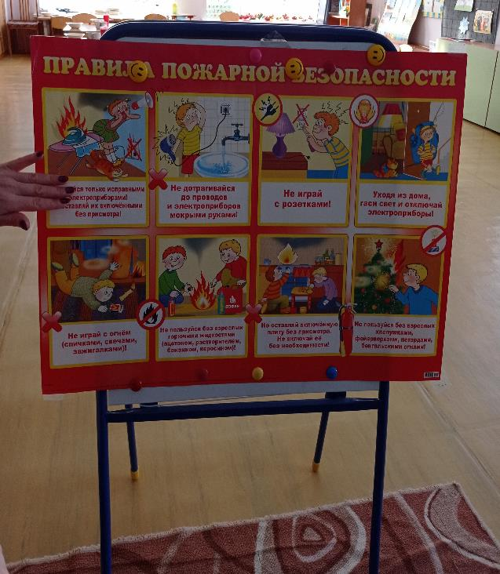
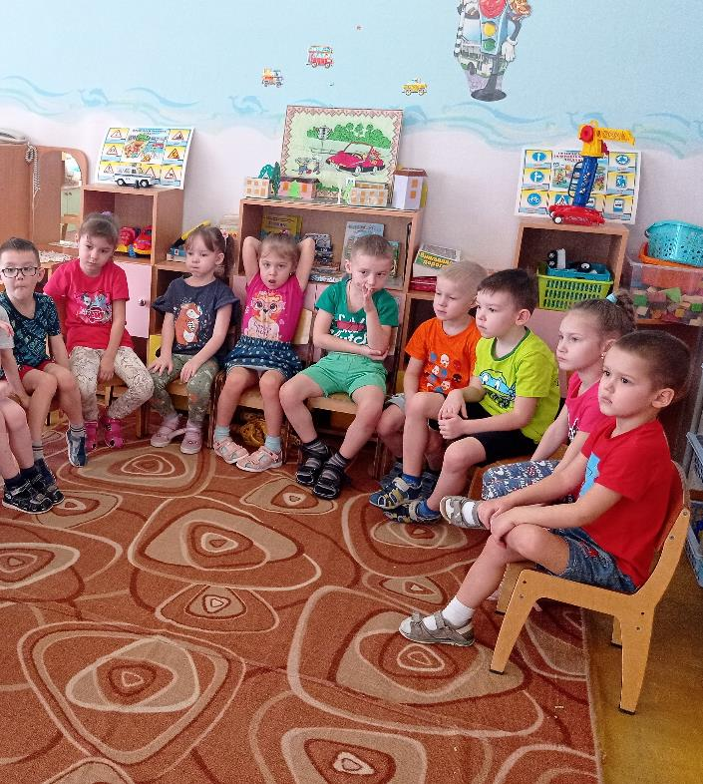
Беседы «Один дома», «Улица полна неожиданностей»

Slide 8
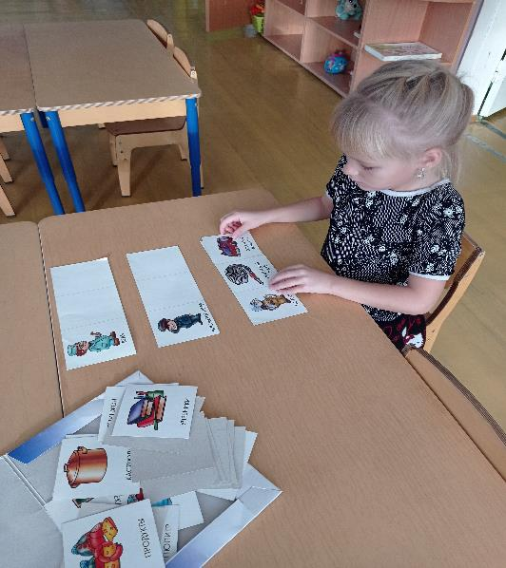
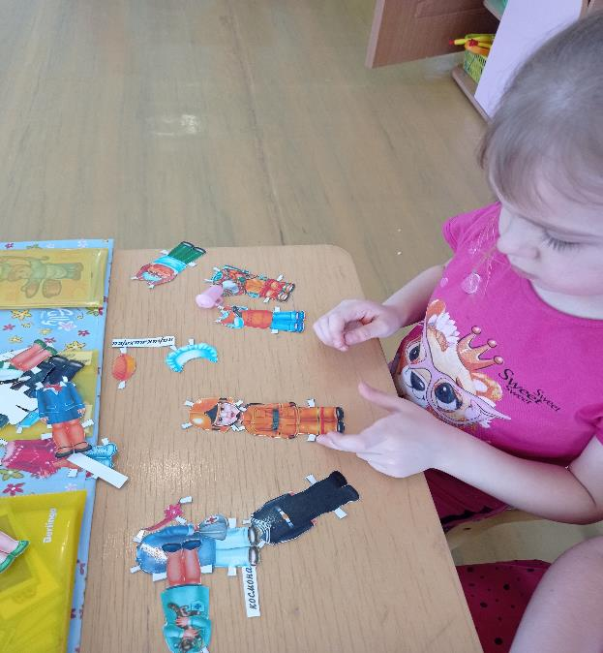
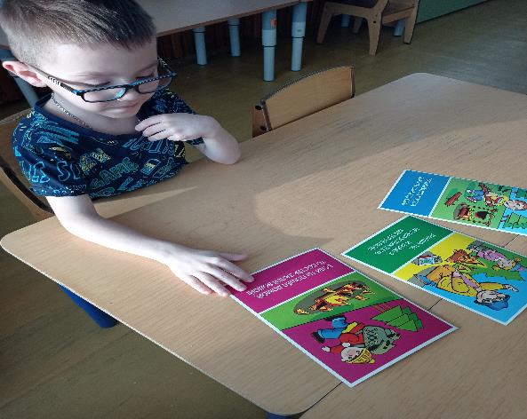
Дидактические игры «Выбери нужное», «Сложи картинку» и др.

Slide 9
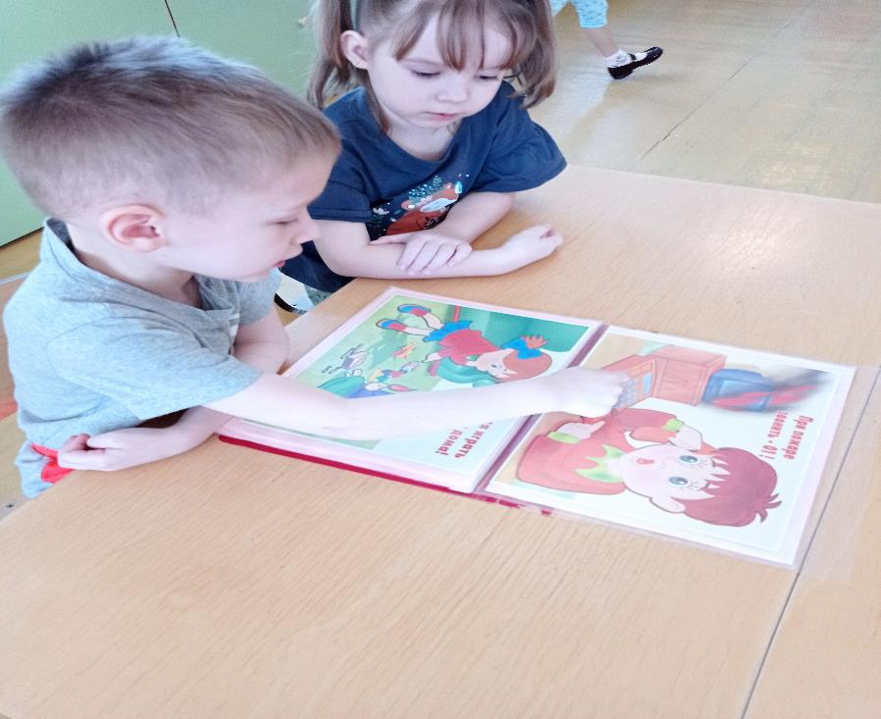
Рассматривание иллюстраций «Как избежать неприятностей»

Slide 10
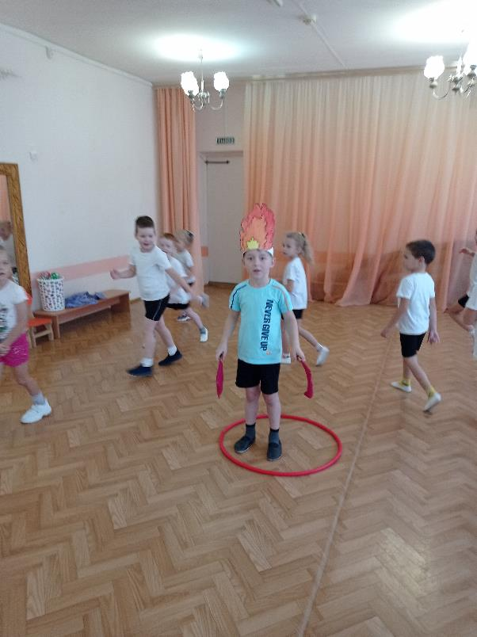
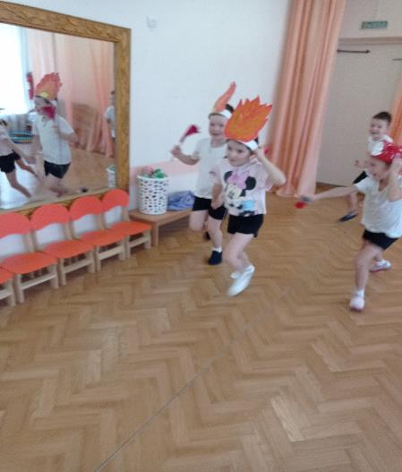
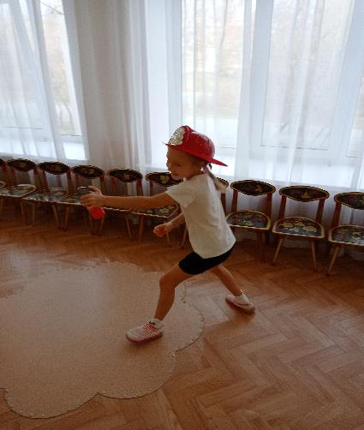
Подвижные игры«Пожарный и огоньки», «Огонь в очаге»

Slide 11
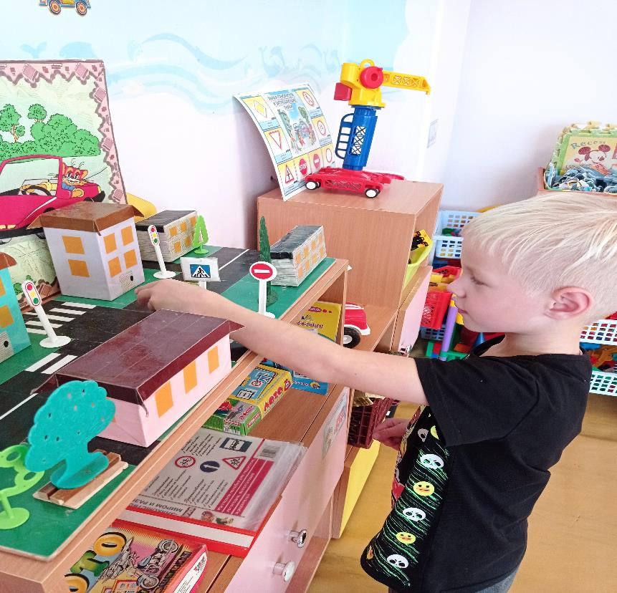
Знакомимся с правилами дорожного движения

Slide 12
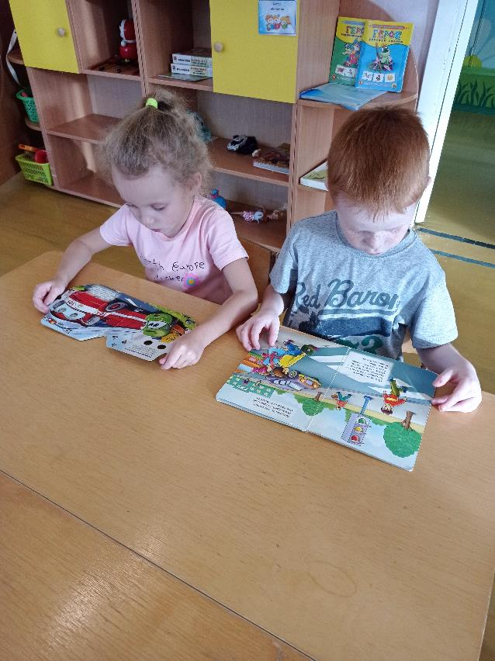
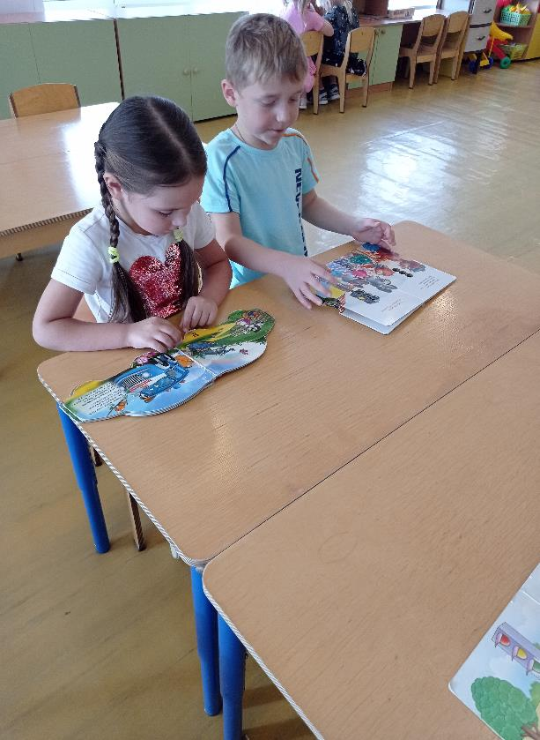
Чтение художественной литературы

Slide 13
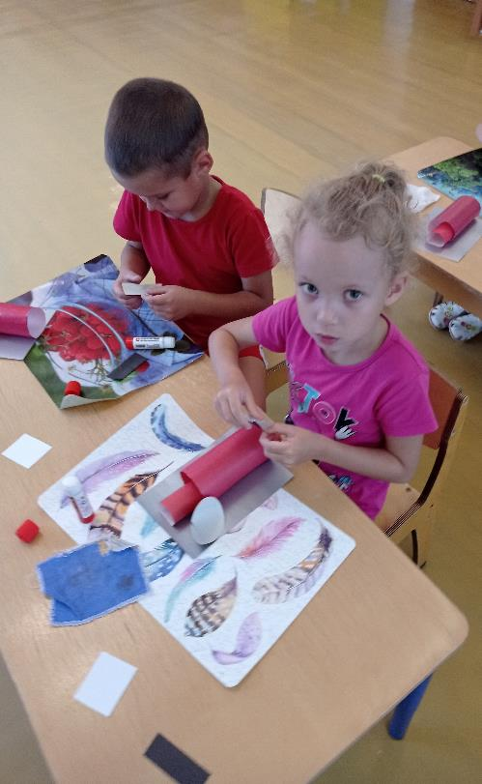
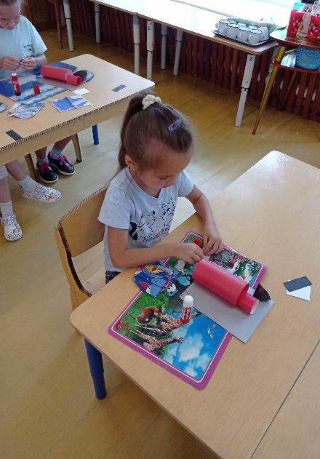
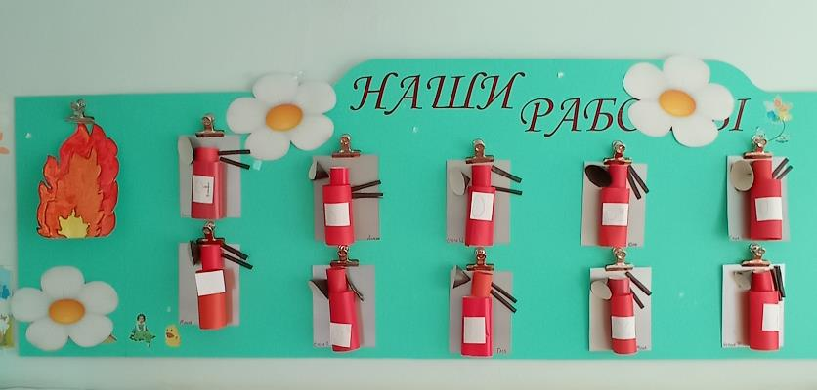
Изготовили огнетушители

Slide 14
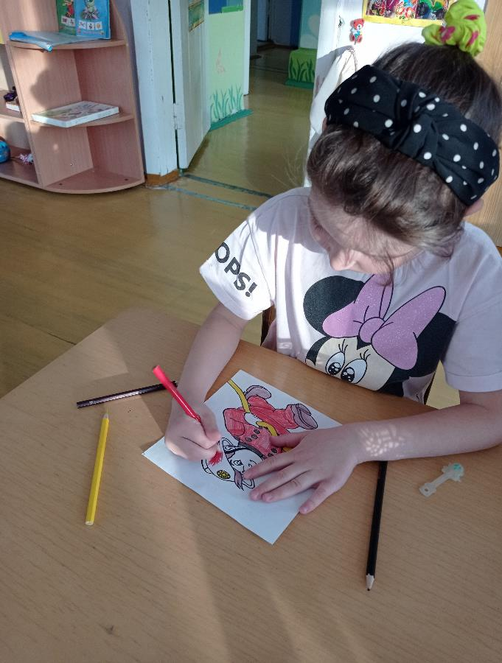
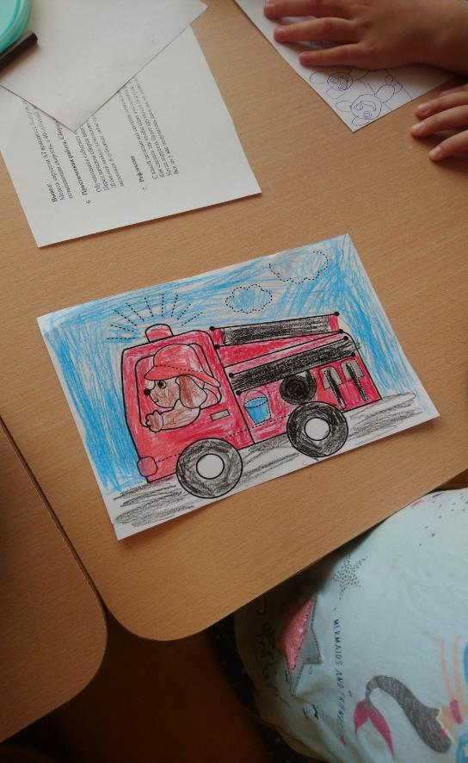
Рисовали

Slide 15
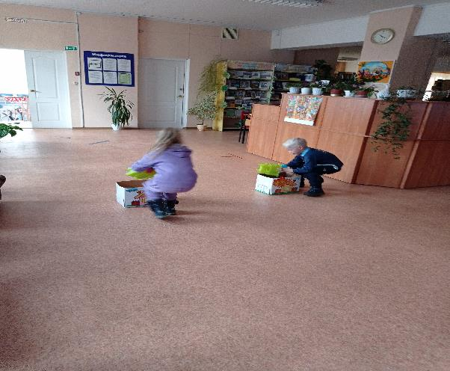
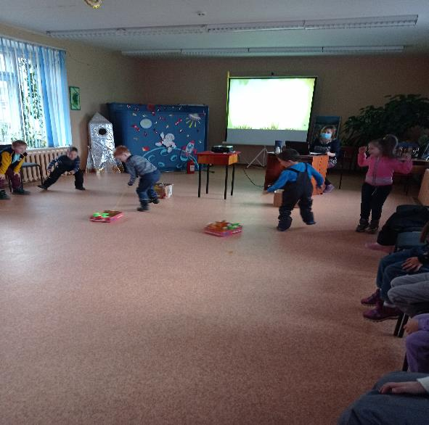
Посетили библиотеку, где прошла познавательная игра «Юные пожарные»

Slide 16
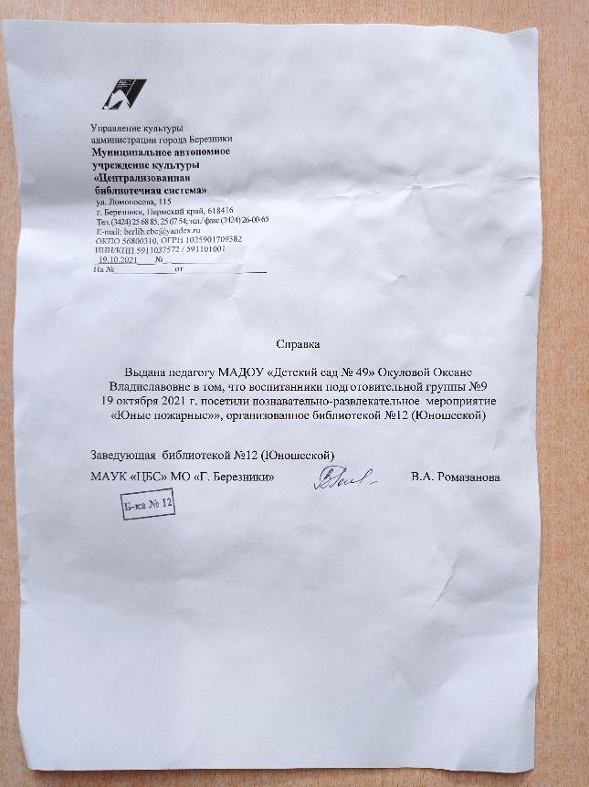
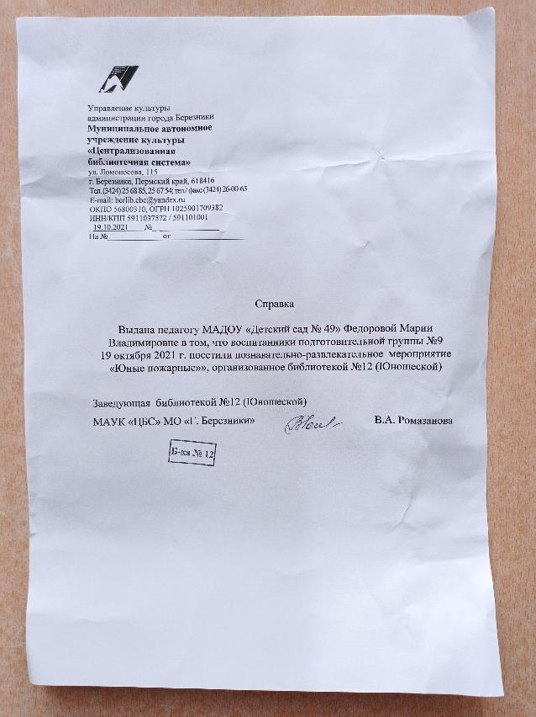

Slide 17
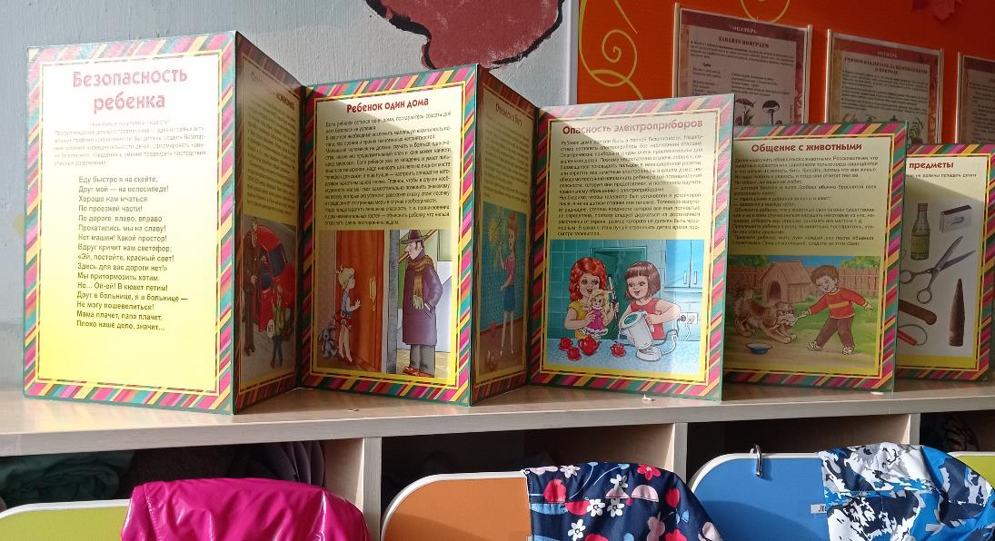
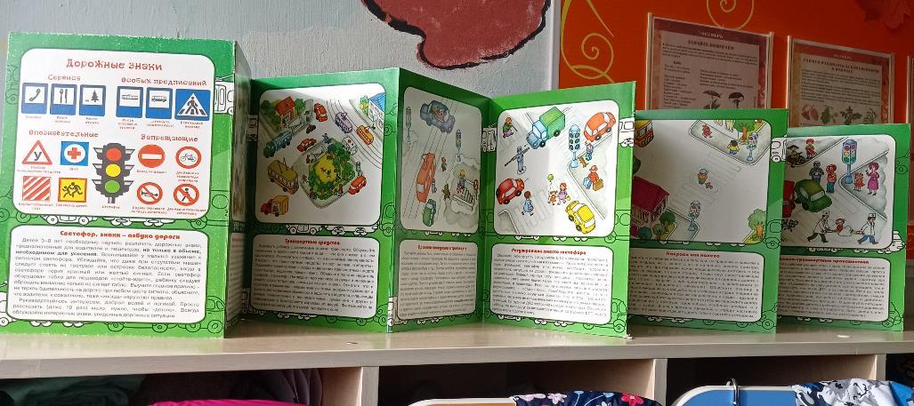
Папки-передвижки

